Slide 1
Laboratórios de informática IV
SOS Animal
A84464 – Válter Carvalho | A83631 – Filipa Santos | A67656 – Rui Santos | A85006 – Hugo Cardoso | A84775 – João Cunha

Slide 2

Azure

Slide 3
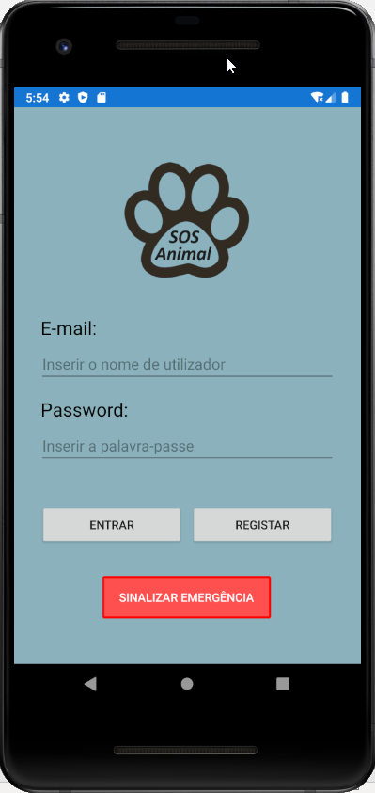
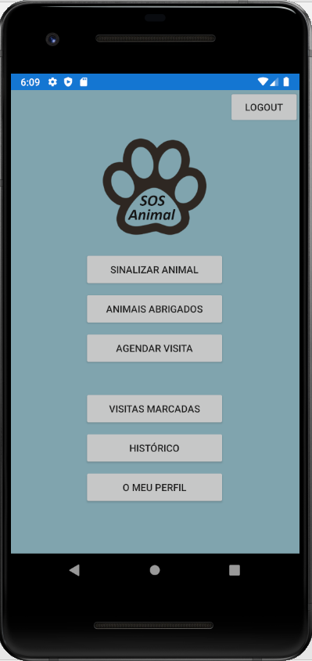
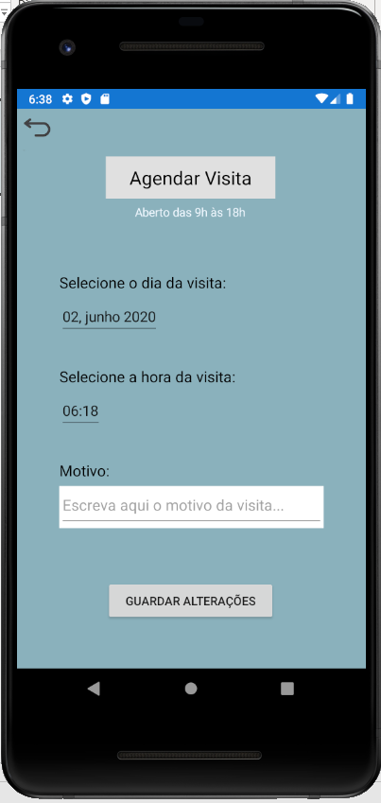
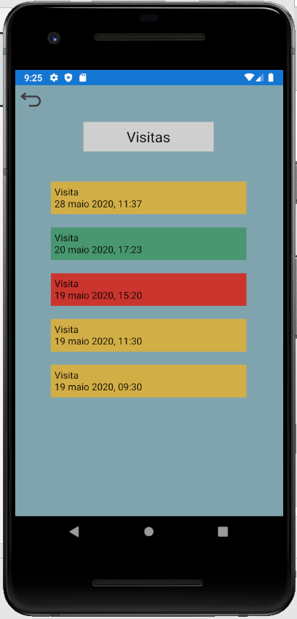
Mudanças design

Slide 4
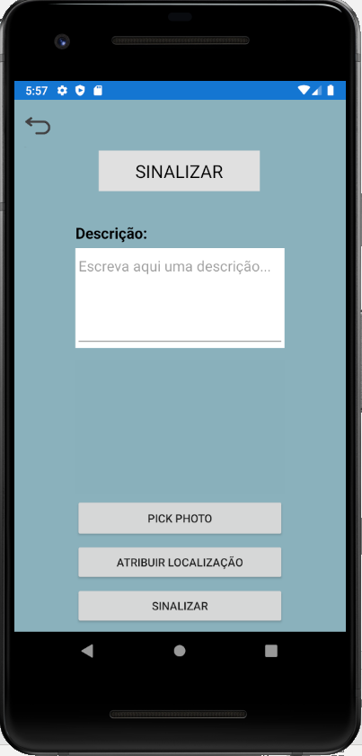
Sinalizar anonimamente
Menu para sinalizar anonimamente

Slide 5
Back office
Adicionar / Remover funcionários
Adicionar / Remover animais abrigados
Aceitar / Recusar visitas
Receber avisos das sinalizações

Slide 6
últimos objetivos
Continuar e acabar o Back Office
Continuar o relatório

Slide 7
Laboratórios de informática IV
FIM
SOS Animal
A84464 – Válter Carvalho | A83631 – Filipa Santos | A67656 – Rui Santos | A85006 – Hugo Cardoso | A84775 – João Cunha

